Slide 1
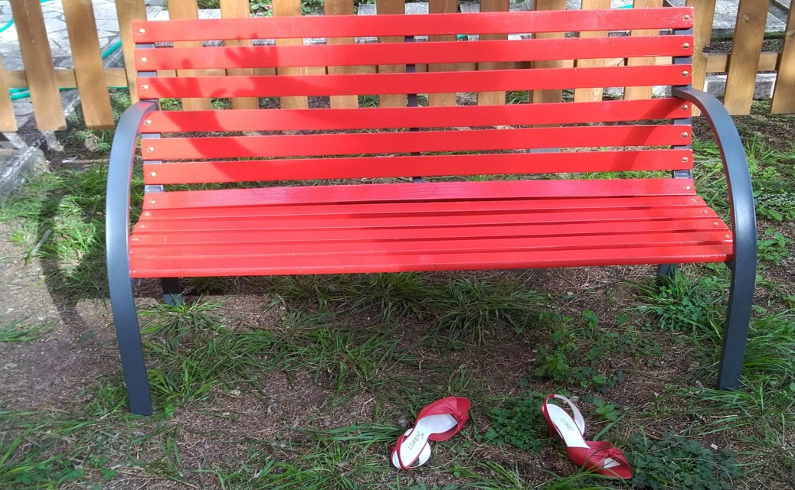
I.C. Via Fabiola RMIC8FV00P@istruzione.it Plesso «G.Franceschi» via di Donna Olimpia,45 Roma Lunedì 25 novembre ore 17.00 «Io non ho paura» Convegno sul ruolo della scuola nel compito dell’educazione all’affettività, della società alla salvaguardia delle donne e della politica nella discussione delle mancanze delle leggi contro il femminicidio.
Interverranno:
Avv. F. Scarfoglio Assolei Casa Internazionale delle donne
Avv Fabiana Tomassi Assessore XII municipio Roma
On. Giuseppe De Cristofaro Sottosegretario Miur
Dott. Sabrina Frasca «Differenza Donna»
Dott. Viviana Isernia « Amnesty International»

